Slide 1
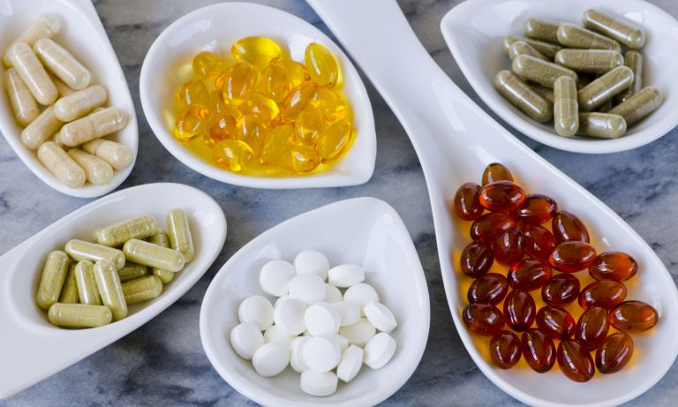
DOPLŇKY STRAVY VE SPORTU
bp1816 Kompenzace a regenerace ve sportu

Slide 2


DOPLŇKY STRAVY - LEGISLATIVA
Podle zákona č. 110/1997 Sb., v platném znění, se doplňkem stravy rozumí potravina, jejímž účelem je doplňovat běžnou stravu a která je koncentrovaným zdrojem vitaminů a minerálních látek nebo dalších látek s nutričním nebo fyziologickým účinkem, obsažených v potravině samostatně nebo v kombinaci, určená k přímé spotřebě v malých odměřených množstvích.
Podle směrnice Evropského parlamentu a Rady č. 2002/46/ES jsou doplňky stravy potraviny, jejichž účelem je doplňovat běžnou stravu a které jsou koncentrovanými zdroji živin nebo jiných látek s výživovým nebo fyziologickým účinkem, samostatně nebo v kombinaci, jsou uváděny na trh ve formě dávek, a to ve formě tobolek, pastilek, tablet, pilulek a v jiných podobných formách, dále ve formě sypké, jako kapalina v ampulích, v lahvičkách s kapátkem a v jiných podobných formách kapalných nebo sypkých výrobků určených k příjmu v malých odměřených množstvích.
Označování doplňků stravy
  nesmí přisuzovat doplňkům stravy vlastnosti týkající se prevence, léčby nebo vyléčení lidských onemocnění nebo odkazovat na tyto vlastnosti,
  nesmí obsahovat žádné tvrzení uvádějící nebo naznačující, že vyvážená a pestrá strava obecně nemůže poskytnout dostatečné množství vitaminů nebo minerálních látek,
  výživová a zdravotní tvrzení se mohou uvádět za podmínek stanovených nařízením (ES) č. 1924/2006

Slide 3

DOPLŇKY STRAVY – JAK SE V NICH VYZNAT?
ABCD klasifikace Australian institute of sport
  Je to bezpečné?
  Je to účinné?
  Je použití povolené ve sportu?

Slide 4
ABCD systém –Australian Insitute of sport
Skupina A
  Silné vědecké důkazy pro použití ve sportu při použití „evidence-based“ protokolu
  Sportovní potraviny, zdravotní suplementy, ergogenní suplementy
  Sportovní drinky, gely, protein, probiotika, vápník, vitamín D, kofein, kreatin,…
Skupina B
  Vznikající vědecká podpora, která si zaslouží další výzkum
  Polyfenoly, antioxidanty, „ochucovadla“
  Vitamín C, menthol, rybí tuk, karnitin, kolagen
Skupina C
  Vědecká evidence nepodporuje přínos při použití u sportovců, nebo nebyl proveden žádný výzkum, na základě kterého by bylo možno zvážit použití
  Magnesium, BCAA, HMB, prebiotika
Skupina D
  Zakázané látky, nebo látky s vysokým rizikem kontaminace, které by mohly vést k pozitivnímu dopingovému testu
  Efedrin, prohormony, peptidy, selektivní modulátory androgenních receptorů

Slide 5
Kde dále naleznu informace ohledně (ne)účinnosti suplementů?
https://examine.com/
https://www.mysportscience.com/
https://www.gssiweb.org/
Malé rozdíly ve výkonu mohou být rozhodující
  100m sprint Rio 2016 – zlato a stříbro – 0,8 % rozdíl (9.81s vs 9.89s), vítěz vs poslední 2,5 % rozdíl (9.81s vs 10.06s) (Alonso & Fernández-García, 2020)
  Tour de France – vítěz 82h 57 min, druhé místo + 1 min 11s (0,024%)
  Z toho důvodu i malé zlepšení výkonnosti může být rozhodující faktor úspěchu/neúspěchu
  Pozor na „statistickou významnost“ u studií
  Statisticky nevýznamný rozdíl > rozdíl, který rozhodne o vítězi > použití suplementů, které nemají dostatek „silných výsledků“ na vědeckém poli

Slide 6
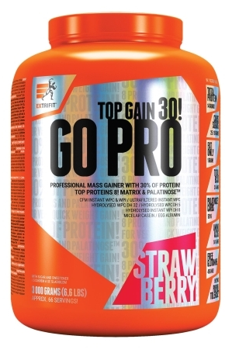
S/B směsi
Podíl B do 50 %
Vhodné po zatížení
Ideální prostředek jak respektovat současné postupy optimalizující regeneraci glykogenu (1,2 g S/kg) a podporující proteosyntézu a svalovou adaptaci (20-25 g syrovátkové bílkoviny) po zatížení
mohou dále obsahovat další látky – vit., minerály, kreatin, apod.

Slide 7
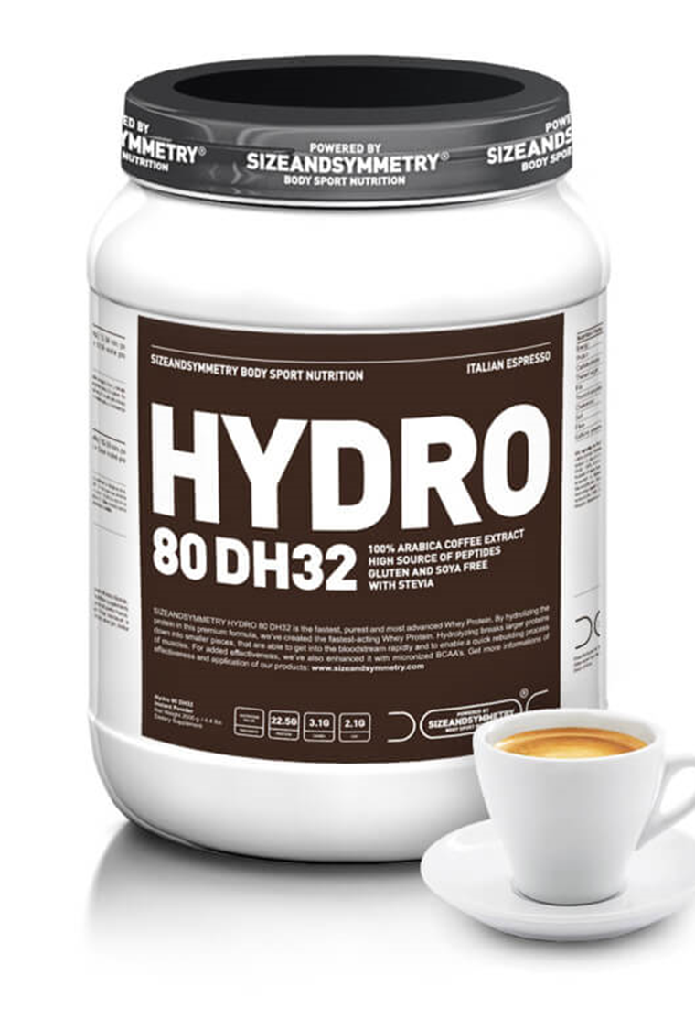
Protein
Různé druhy (syrovátka, kasein, vaječný, sójový, rýžový, hrachový,…)
Různé způsoby výroby (mikrofiltrace, ultrafiltrace, hydrolýza)
Kdy?
  Kdykoliv během dne, po tréninku, před tréninkem, před spánkem (kasein)
  Kolik? 25-40g bílkoviny v dávce

Slide 8
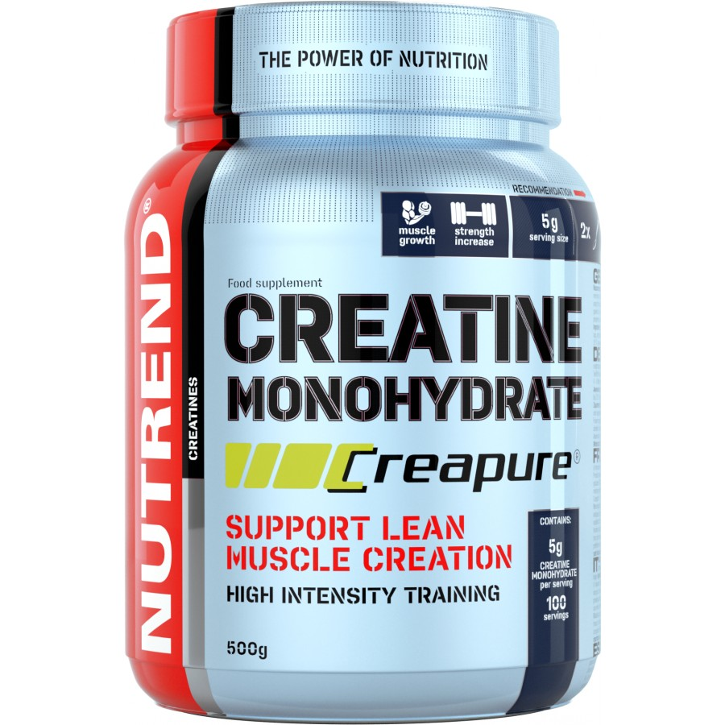
Kreatin
Jedná se o jeden z nejvíce prozkoumaných a efektivních suplementů
Dusíkatá látka, přirozený výskyt v lidském těle
Játra (primárně), slinivka břišní, ledviny…. kosterní svalstvo – nedokáže syntetizovat, zásobárna (cca 95 %)
Arginin, methionin, glycin
Strava asi 1g/den, syntetizováno 1g/den – vegetariáni
U 70 kg vážícího jedince cca 120 – 140 g kreatinu

Slide 9

Kreatin
Primární benefit – zlepšení síly/krátkodobého výkonu
Podpora zvýšení/udržení ASH
Mechanismus – ukládání v podobě crP > zdroj pro tvorbu ATP
Retence vody
Chronický, nikoliv akutní efekt
Suplementační protokol – 20g/den nebo 0,3g/kg/den (1. týden), poté 3-5g denně nebo 0,03g/kg/den
– 5g denně
– 10g denně – non-responders

Slide 10
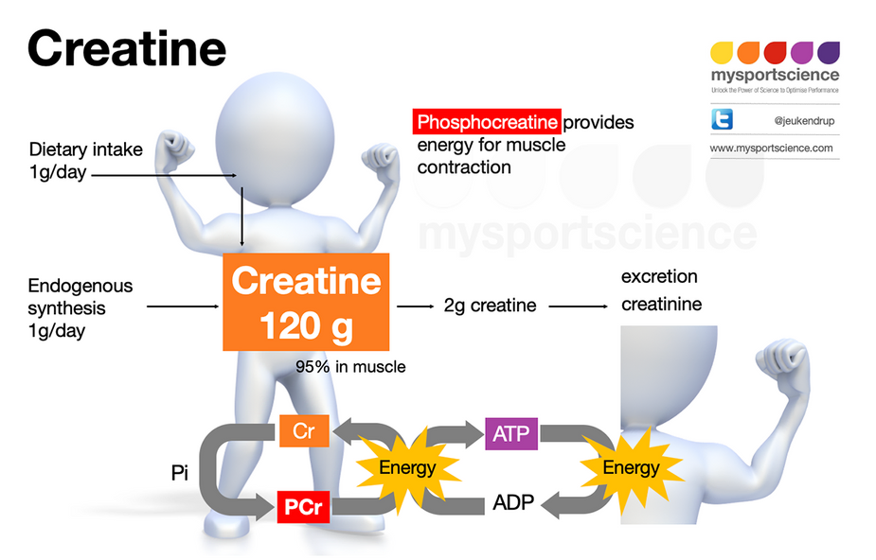

Slide 11
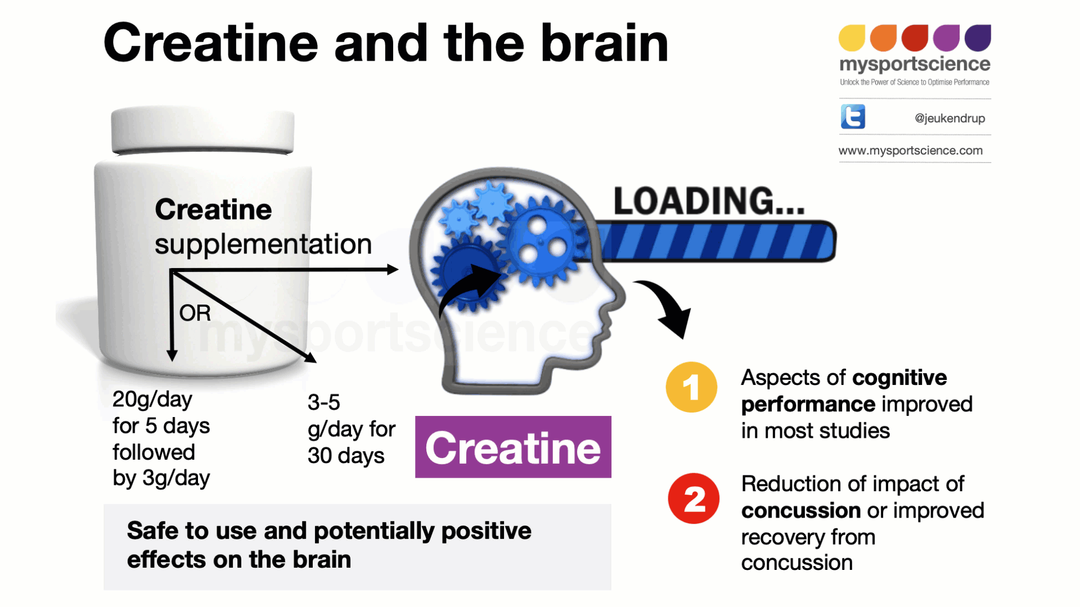
Kreatin – přesah mimo sportovní výživu
Vliv na funkci mozku – 2 % TH, až 20 % energie
  Kognitivní úlohy
  Traumatické poranění mozku
  Deprese?
  Parkinsonova choroba
  Antioxidant?
  https://www.ncbi.nlm.nih.gov/pmc/articles/PMC1691485/

Slide 12
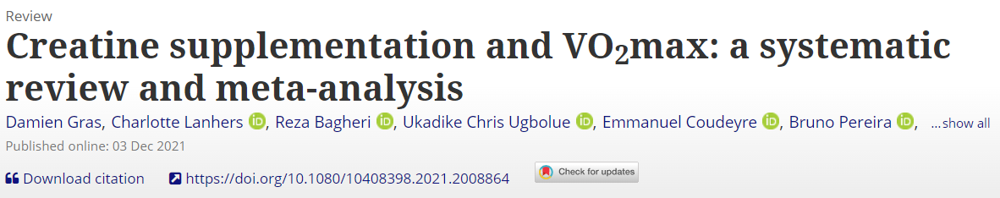
Kreatin – negativní efekt suplementace?
„Creatine supplementation has a negative effect on VO₂max, regardless of the characteristics of training, supplementation, or population characteristics.“

Slide 13
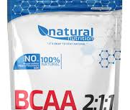
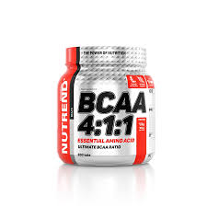
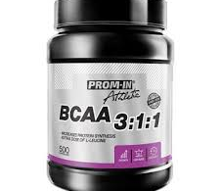
BCAA
Leucin, izoleucin, valin
Esenciální AA – nejsou syntetizovány v těle
Potravinové zdroje – maso, mléčné výrobky, vejce
Kapsle, prášek, tekutina
Metabolismus především ve svalové tkáni
Poměr 2:1:1; 3:1:1; 4:1:1

Slide 14
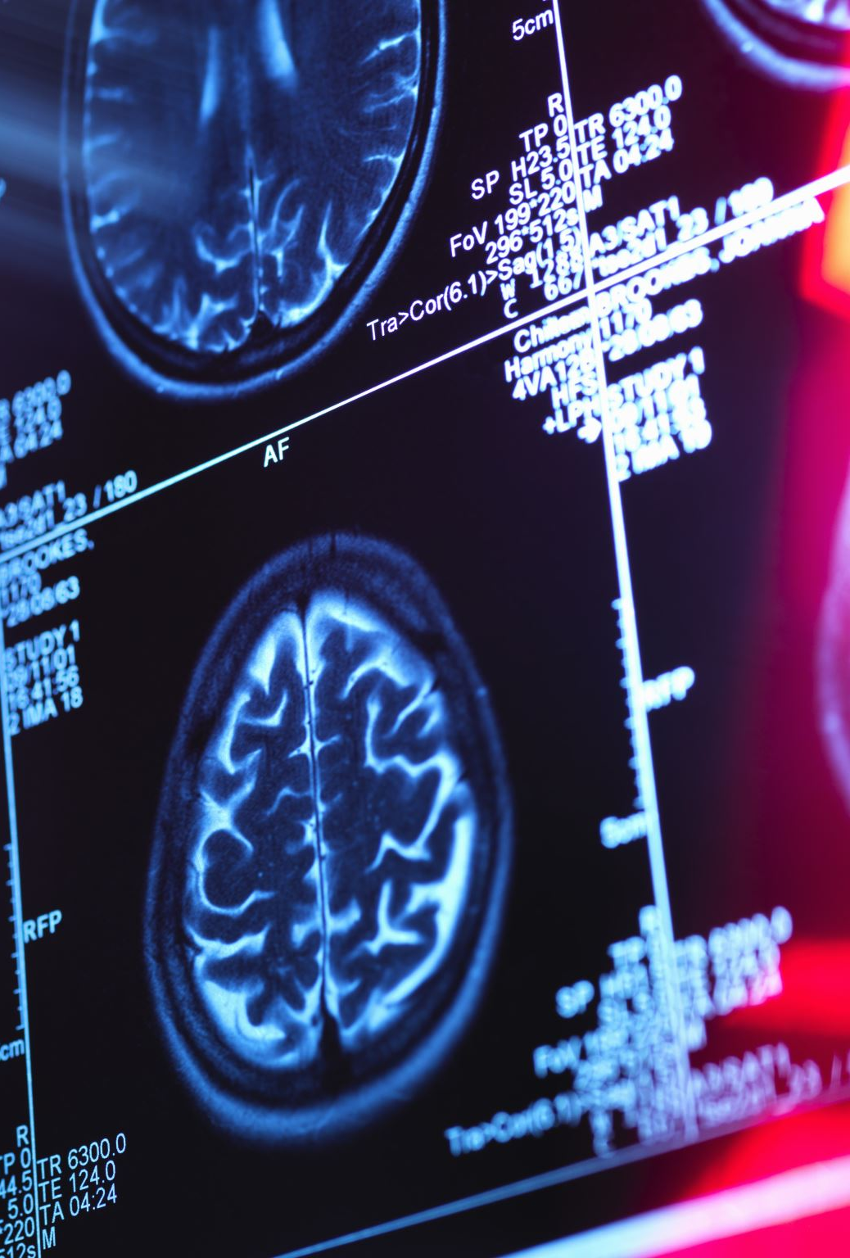
BCAA
Během fyzické aktivity dochází k ↑ hladiny serotoninu v mozku, což je považováno za příčinu centrální únavy
  BCAA a fTrypt spolu soupeří o stejný transportní systém do mozku
  Podáním BCAA se ↓ přestup fTrypt do mozku a oddálí se nástup únavy

Slide 15
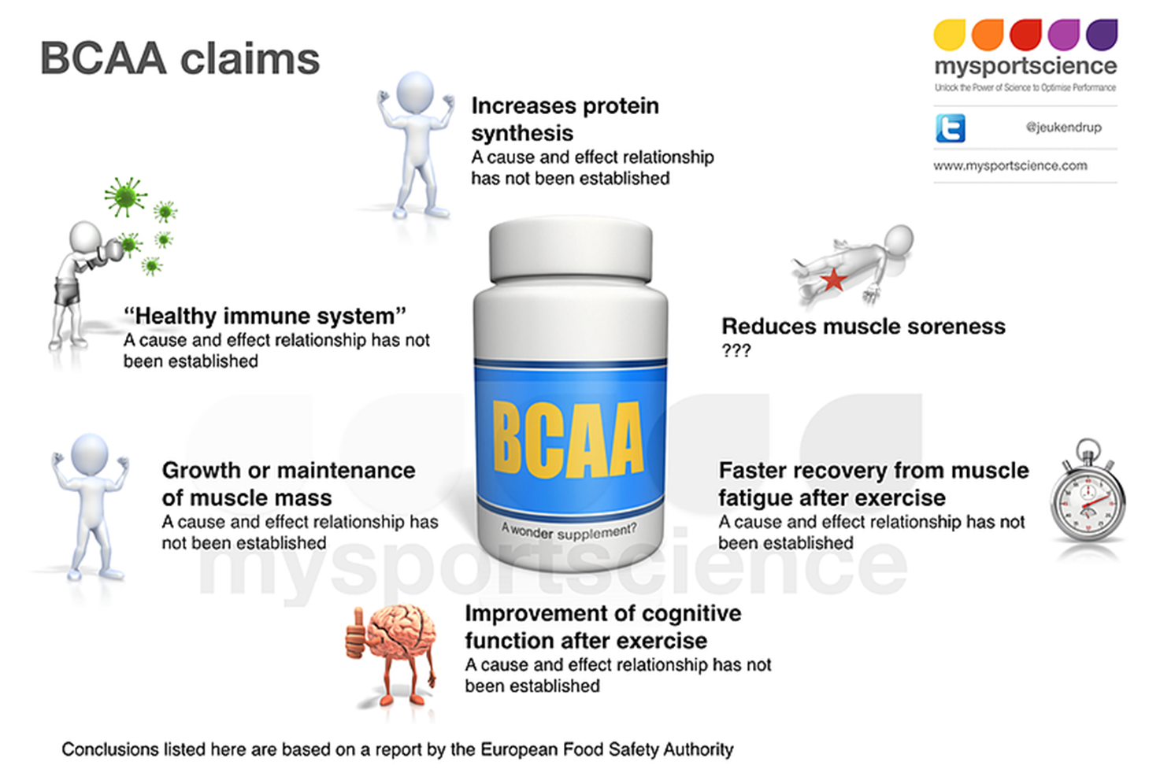
Efsa 2010

Slide 16
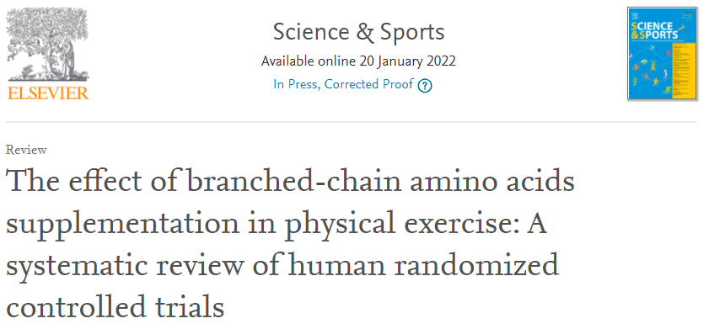
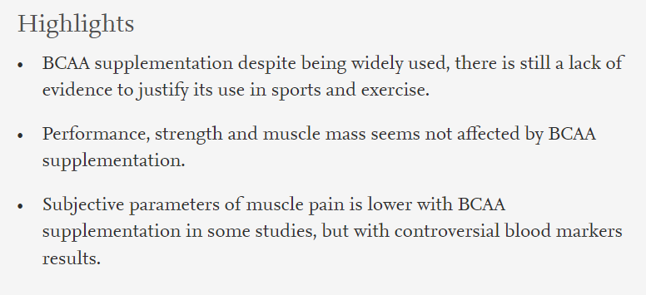

Slide 17
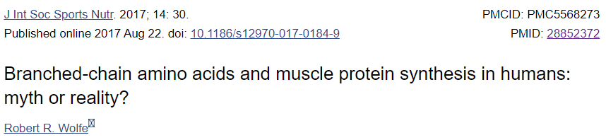
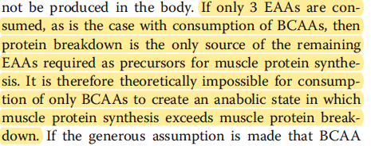
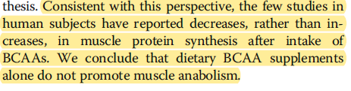
Jsou BCAA konzumovány samostatně anabolické??
Suplementace BCAA je pro většinu osob konzumující dostatek bílkovin (1-1,5g/kg a více) zbytečná

Slide 18
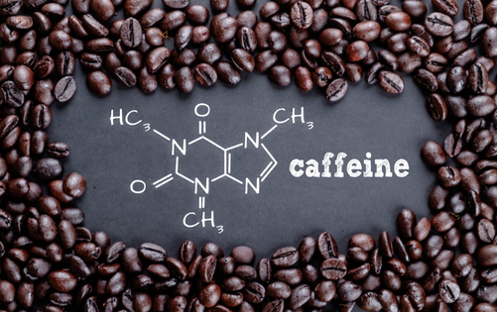
Kofein
Stimulační látka
Kávové boby, kakaové boby, čajové listy, guarana
Po příjmu dochází k rychlé absorpci – zvýšené hodnoty již po 15 min, maximum okolo hodiny po požití
Mechanismus – navázání na adenosinové receptory
Dávky v rozmezí 32-300mg podporují kognitivní funkce (bdělost, ostražitost, reakční čas)
Přítomnost faktorů snižujících výkonnost

Slide 19
Kofein
Ergogenní účinek zprostředkován stimulací CNS
Mírné zvýšení oxidace tuků
Mírný diuretický účinek, ale bez nadměrných ztrát tekutin v průběhu cvičení
EFSA – 200 mg/400mg (u těhotných žen 200 mg/den)

Slide 20
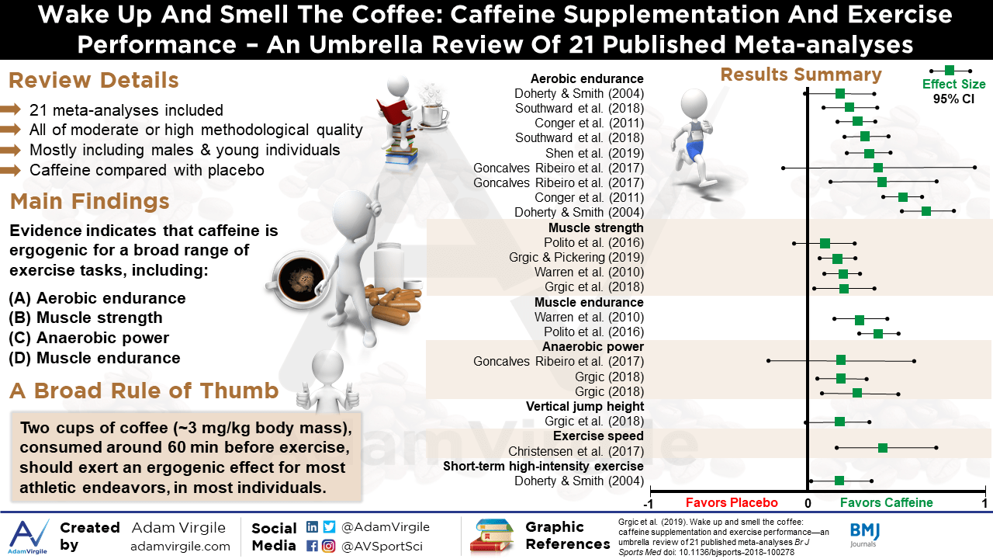

Slide 21
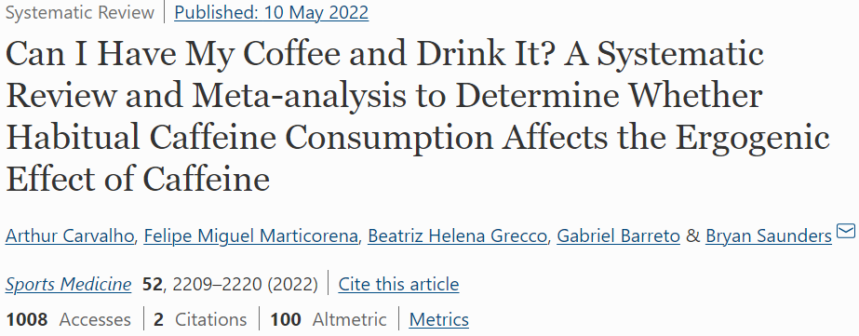
Kofein
Je ergogenní efekt podání kofeinu pozorován i u osob navyklých na příjem kofeinu?

Slide 22
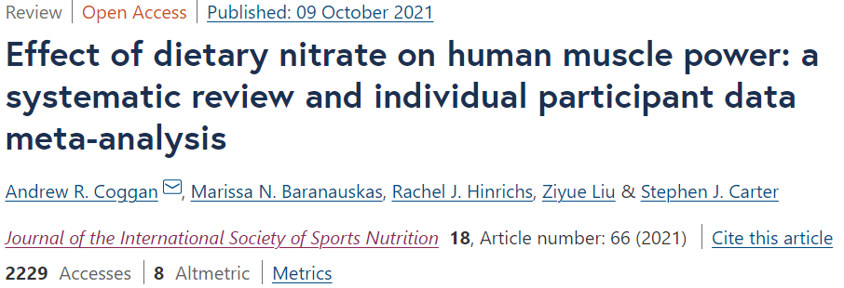
Nitráty
První zmínka o ergogenním efektu – 2007 > snížení nároků na O₂ při sub-maximálním testu na cyklistickém ergometru
Od té doby v rámci meta-analýz potvrzen malý-střední ergogenní efektu v rámci vytrvalostní aktivity u:
  Nesportovců během „time-to-fatigue“ testu
Triviální dopad na maximální sílu, může ovlivnit maximální počet opakování (oddálení únavy) (Coggan, Baranauskas, Hinrichs, Liu, & Carter, 2021)
Příjem NO₃⁻ → zlepšení „muscle power“ maximální výkon, neuromuskulární výkon
Mechanismus účinku?
  Pravděpodobně redukce NO₃₋ (dusičnanů) na NO₂₋ a poté na oxid dusnatý → zvýšení dostupnosti NO poté snižuje spotřebu O₂ během dlouhodobého výkonu

Slide 23
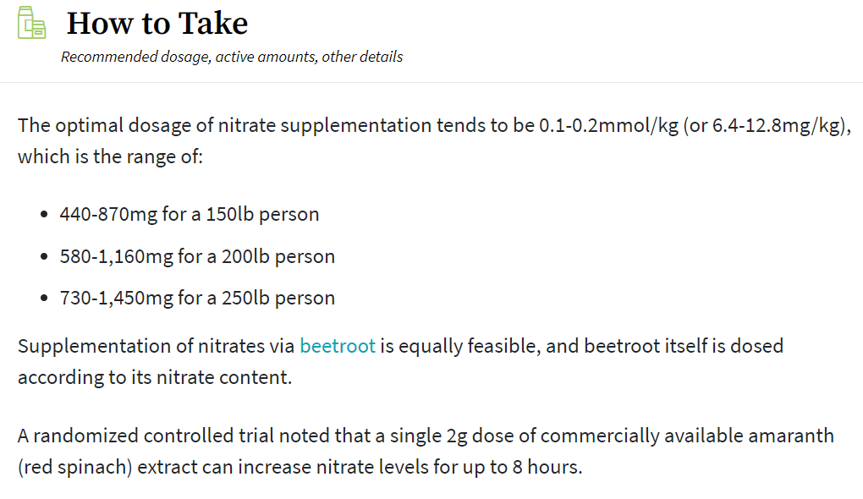
Nitráty - dávkování
Zdroj:
Examine.com

Slide 24
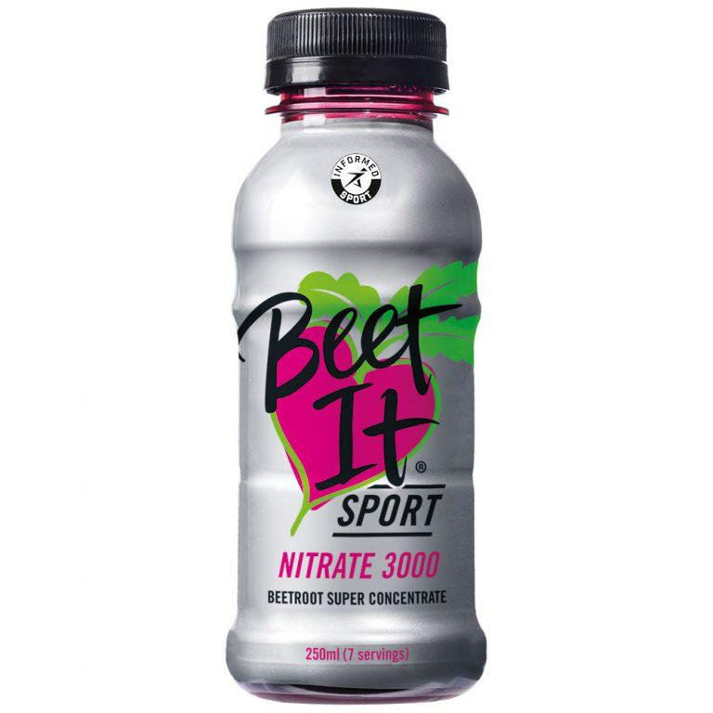
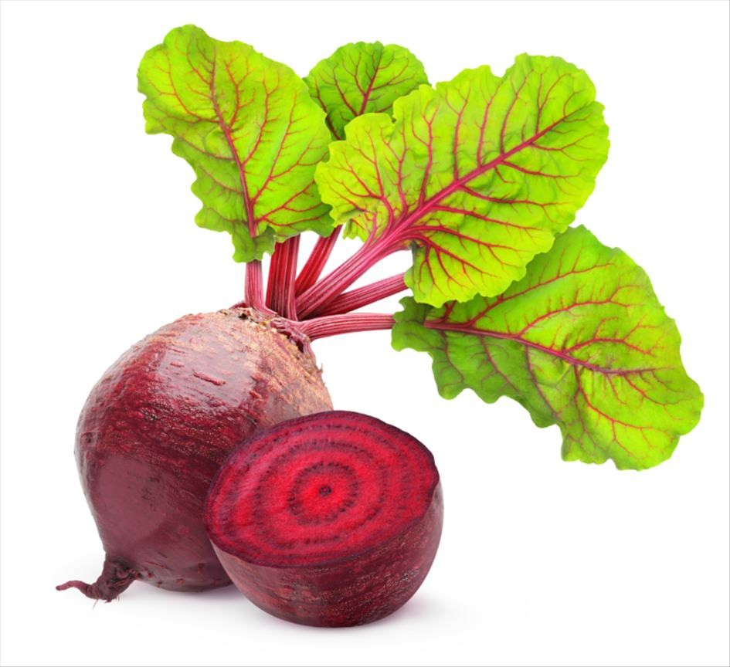
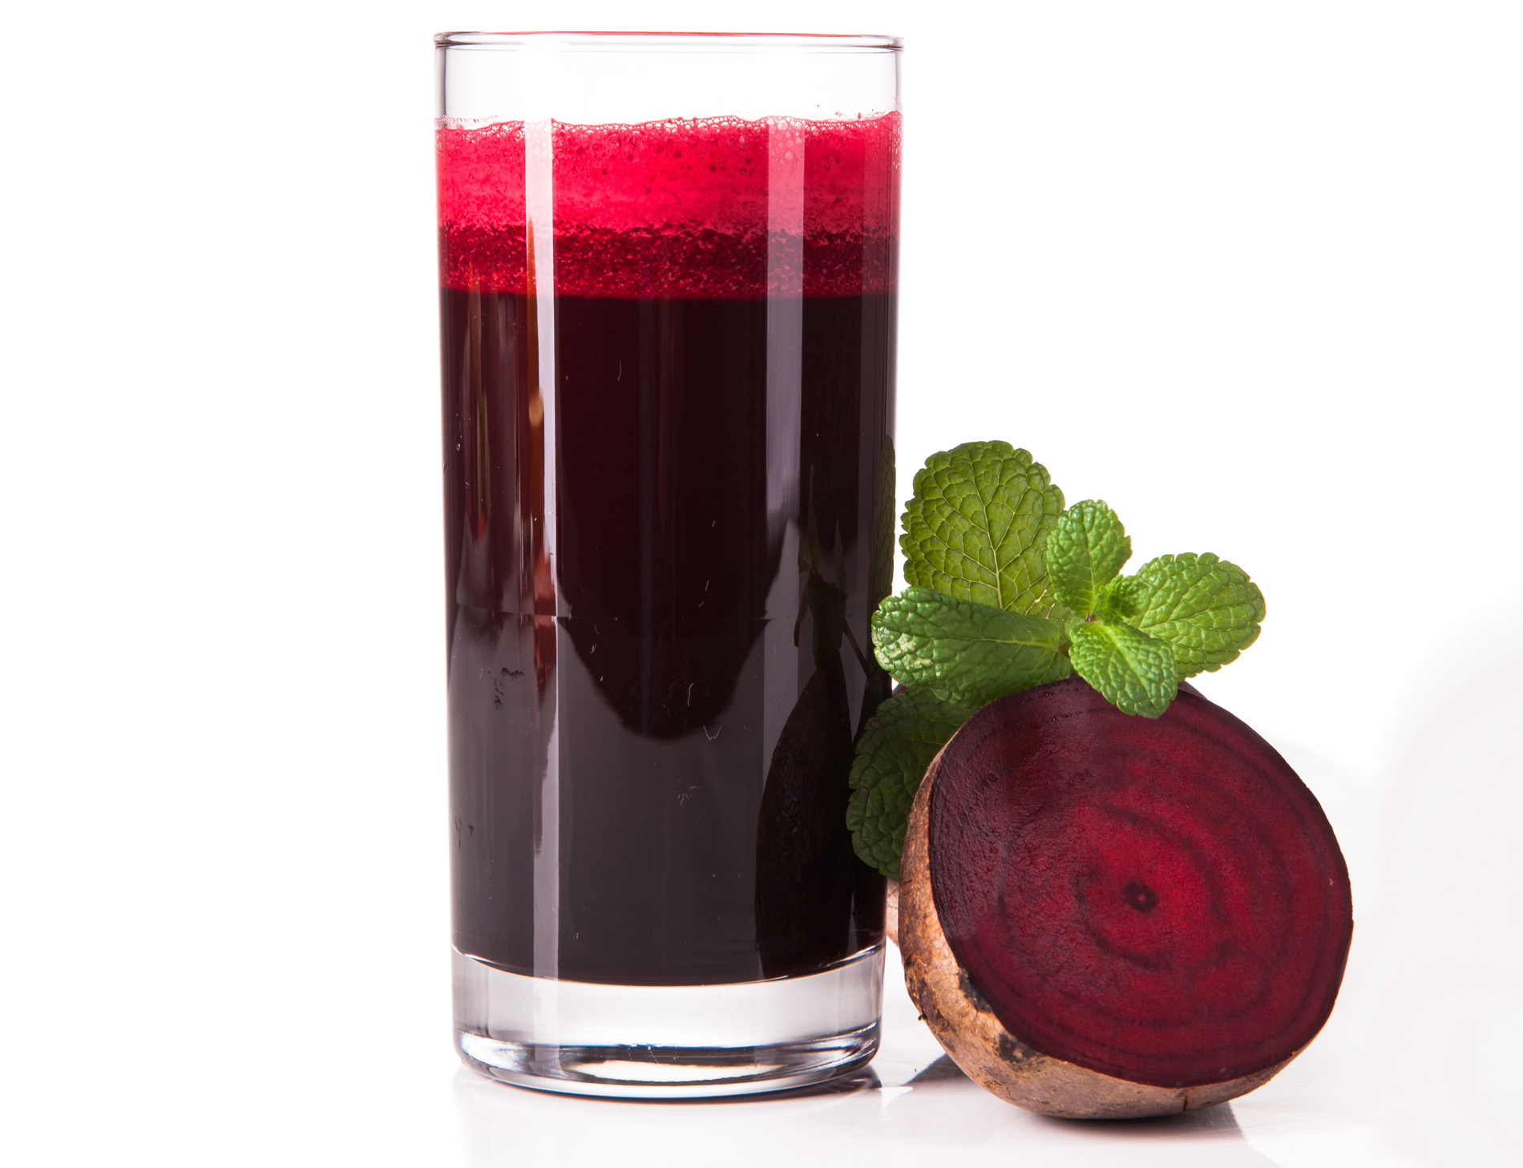
Nitráty - dávkování
Červená řepa
  6.4-12.8mg/kg cílový příjem → 500g červené řepy
  Pyré, smoothie, koncentrovaný nápoj, „chipsy“ pečené v troubě – technika zpracování zřejmě nemá vliv na hladinu nitrátů

Slide 25
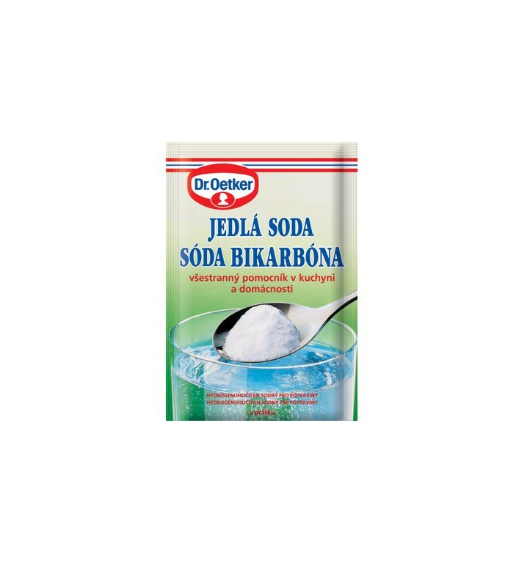
Bikarbonát sodný
Podpora pufrovací kapacity svalové buňky
Ergogenní potenciál pro anaerobní sval. práci
U sportovců 200-300 mg/kg pokud je cvičení (série) ukončena z důvodu metabolické acidózy (pálení)
Příjem 60-90 minut před zatížením
Nežádoucí efekt – GIT obtíže

Slide 26
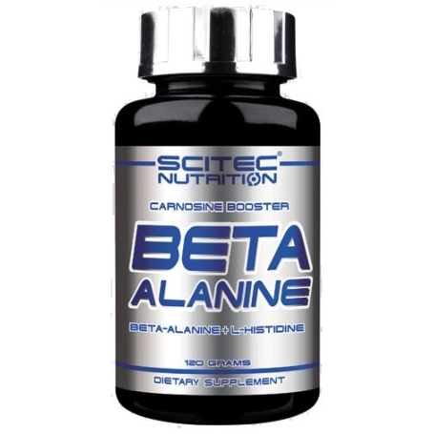
Beta-alanin
Prekurzor carnosinu – podpora pufrovací kapacity
Chronická suplementace zvyšuje syntézu carnosinu (6-10 týdnů)
Po 10 týdnech navýšení intramuskulárního množství o cca 80 % (20-200 %)
3-6g/den v několika dávkách 0,8-1,6g každé 3-4hodiny
Využití u aktivit trvajících 1-4 minuty (1-10min)
parestezie

Slide 27
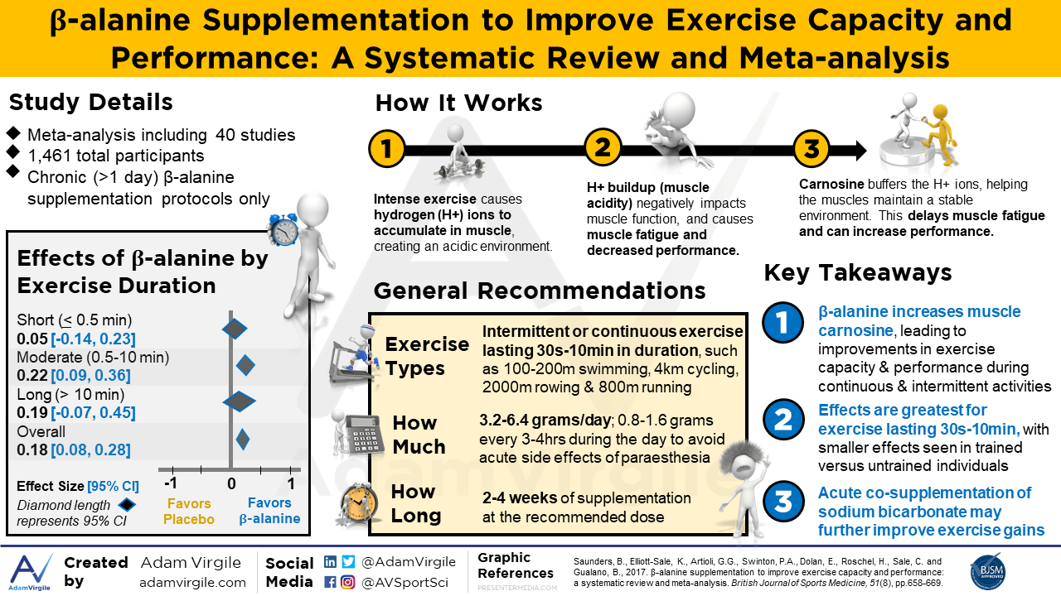

Slide 28
 | Bikarbonát/citrát sodný | Beta-alanin
Mechanismus | ↓pH krve | ↑ hladinu svalového carnosinu
Dávkování | 0,3 g/kg TH; 60-90 min před zatížením | 4-10 týdnů (4-6 g/denně) >800 mg časté „brnění“
Ergogenní efekt | Akutní efekt- hodiny (1-3) | Chronický efekt - týdny
Zatížení | (sub)maximální intenzita 30 s - 7 min

Slide 29
https://link.springer.com/chapter/10.1007/978-3-030-81989-7_19?fbclid=IwAR20lgr2L55wsdT3o6RdffJHNzLnXDpZ0Xr2-lUywSHtMrLE-vK-XZ8yF94
https://www.ais.gov.au/__data/assets/pdf_file/0014/1000841/Position-Statement-Supplements-and-Sports-Foods-abridged_v2.pdf
https://www.sciencedirect.com/science/article/pii/S2213434420300645

